Slide 1

История
русского кинематографа

Slide 2
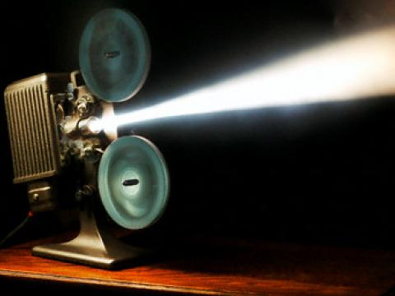
В начале 20 века свои первые шаги делало отечественное кино. Это
Документальная хроника
Фильмы-репортажи
(коронация Николая 2,
маневры эскадры в чёрном море, эпизоды последних лет жизни писателя Л.Н.Толстого, военные окопы и лазареты в годы
первой Мировой войны)
позже стали снимать игровое кино

Slide 3

Уже в апреле 1896 года, через 4 месяца после первых парижских кинематографических сеансов, в России появляются первые кинематографические аппараты
Кинопоказы быстро стали модным развлечением, постоянные кинотеатры начали появляться во многих крупных городах России. Первый постоянный кинотеатр открылся в Санкт-Петербурге в мае 1896 года по адресу Невский проспект, дом 46.
Первые собственно российские съёмки осуществил, видимо, работавший в московском театре Корша артист Владимир Сашин. Купив съёмочно-проекционный аппарат «витаграф», Сашин начал делать короткометражные фильмы, которые с августа 1896 года стали демонстрироваться зрителям после спектаклей театра (многочисленные свидетельства об этом сохранились в московских газетах того времени).

Slide 4
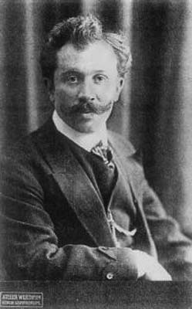
В 1908г. Журналист и фоторепортер А.О.Дранков снял ПЕРВЫЙ ОТЕЧЕСТВЕННЫЙ ИГРОВОЙ ФИЛЬМ
«Понизовая вольница»
(сюжет известной русской песни о Стеньке Разине)
Фильм снимался на окрестностях Петербурга.
На плоту среди пруда зритель видел актёров, наряженных в театральные костюмы, плохо загримированных, с наклеенными бородами. Они неумело жестикулировали картонными кинжалами и кубками в руках, изображая ссору с атаманом, который их «на бабу променял»
Имел огромный успех

Slide 5
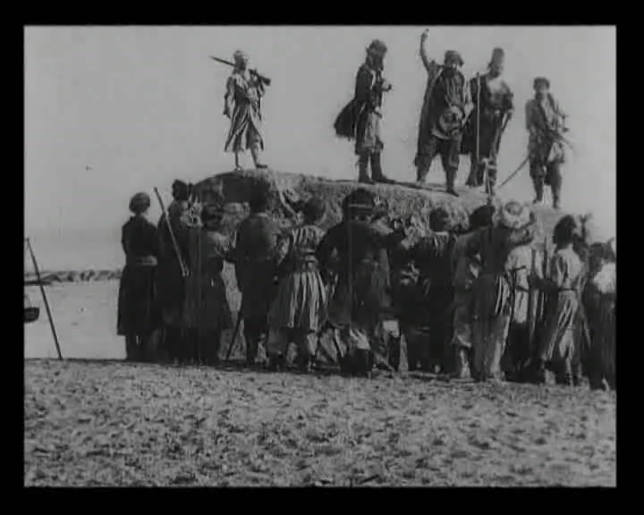
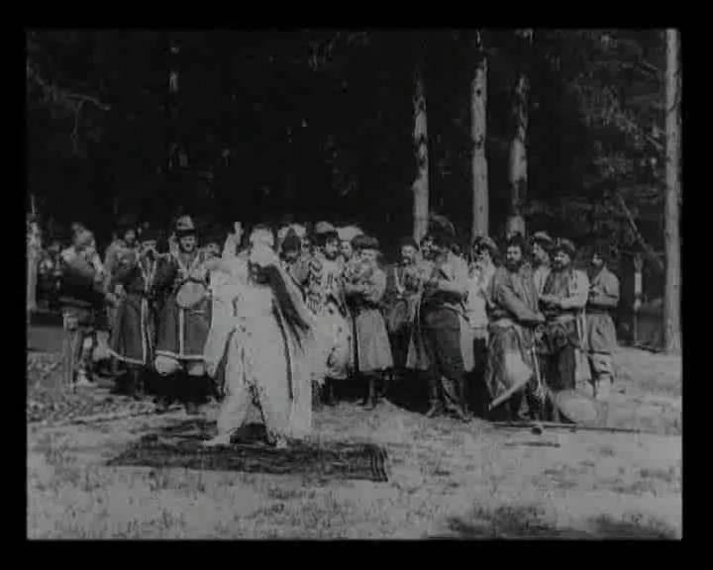
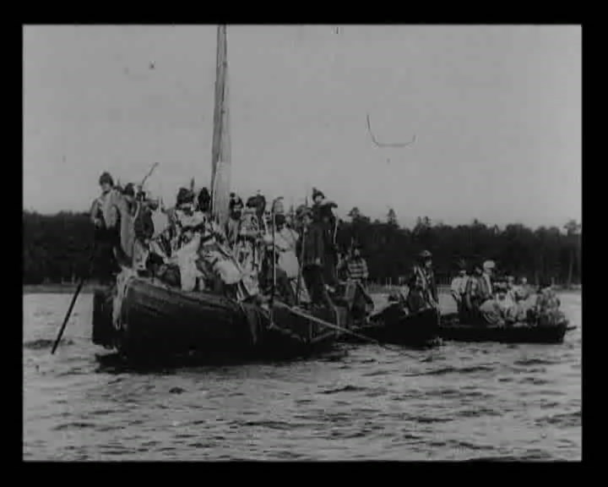
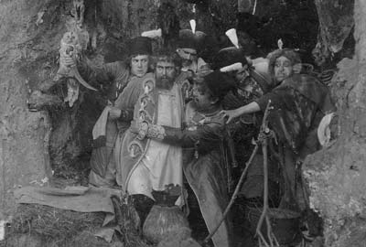

Slide 6
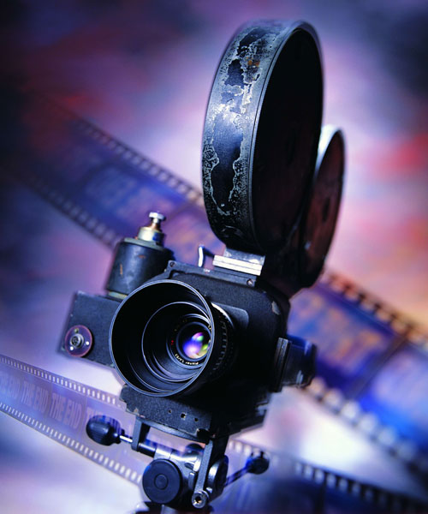
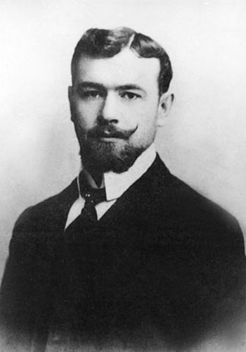
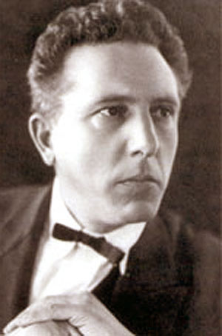
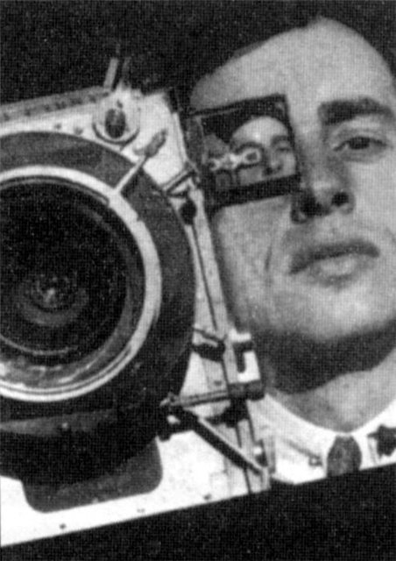
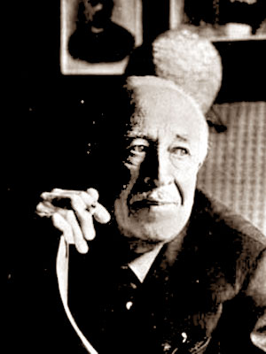
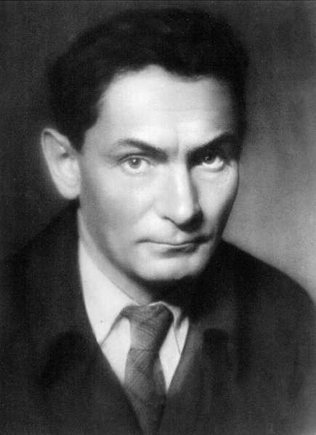
Вслед за этим стали появляться новые кинематографические работы отечественных режиссеров:
А.А. Ханжонков
Я.А. Протазанов
Д. Вертов
Л.В Кулешов
В.И. Пудовкин

Slide 7
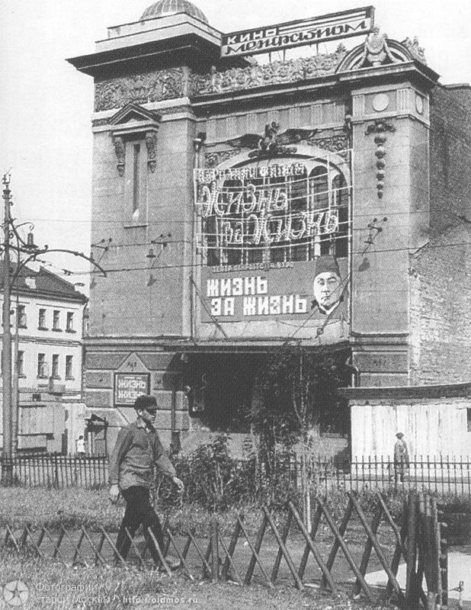
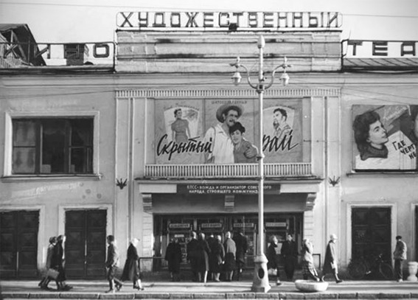
А.А. Ханжонков построил в Москве кинофабрику и ряд кинотеатров в том числе «Арс»(«Художественный»)
И «Пегас» («Дом Ханжонкова»)

Slide 8
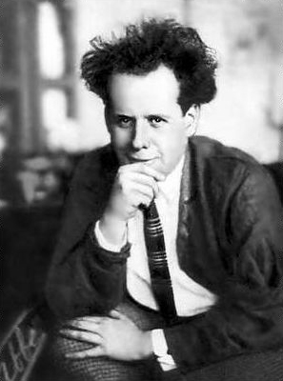
Настоящим открытием стал фильм
Сергея Михайловича Эйзенштейна «Броненосец«Потёмкин»
В фильме были воссозданы исторические события нескольких дней на броненосце Черноморского флота «Князь Потёмкин-Таврический»
В первой копии все 108 кадров были раскрашены от руки

Slide 9
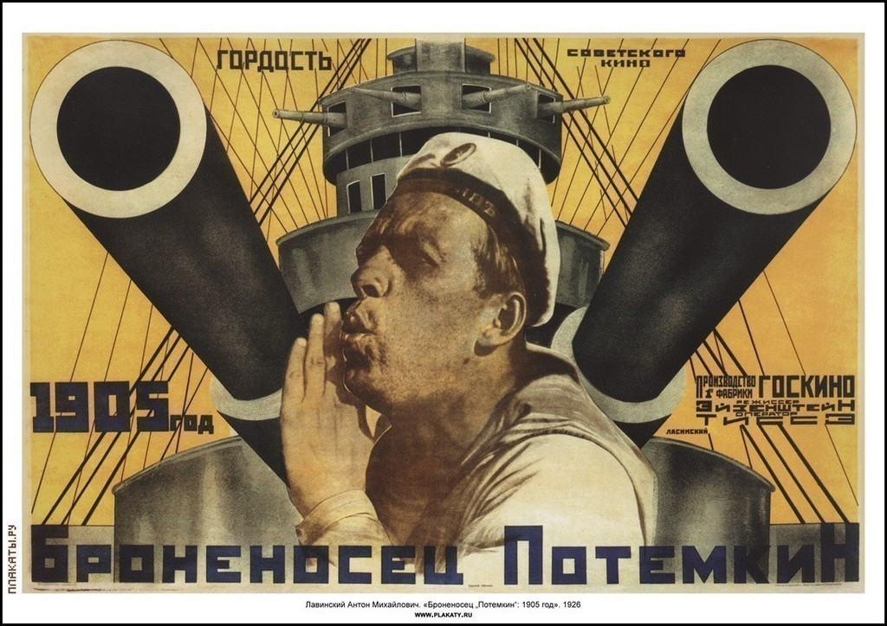
До сих пор этот фильм, получивший огромное количество международных призов, дипломов и наград, возглавляет список «лучших фильмов всех времен и народов!
Эйзенштейн один из первых кто применил на натуральных съемках зеркальные отражатели.
Главное завоевание –это искусство монтажа (используя опыт Гриффита, он пошёл значительнее дальше американского режиссера)

Slide 10

Особенности восприятия кинематографа
К 1912 году кинематограф стал одним из самых распространенных и обычных зрелищ в крупных и средних городах России.
— А.Серафимович. «Машинное надвигается». — «Сине-фоно», 1912, № 8, с. 8.
«Пройдитесь вечером по улицам столиц, больших губернских городов, уездных городишек, больших сел и посадов, и везде на улицах с одиноко мерцающими керосиновыми фонарями вы встретите одно и то же: вход, освещенный фонариками, и у входа толпу ждущих очереди — кинематограф... Загляните в зрительную залу, вас поразит состав публики: здесь все — студенты и жандармы, писатели и проститутки, офицеры и курсистки, всякого рода интеллигенты в очках, с бородкой, и рабочие, приказчики, торговцы, дамы света, модистки, чиновники, словом, — все...»

Slide 11
Постепенно вырабатывались и цензурные ограничения для кинематографов.
В 1908 году московским градоначальником впервые был издан запрет на показ в кинотеатрах фильмов «парижского жанра» (то есть фривольных или порнографических по содержанию).
27 ноября 1908 года при канцелярии московского градоначальника была учреждена должность цензора кинематографических лент.
Отдельная категория запретов сущестововала для изображения в кинофильмах особ из царствующей династии (этот запрет снимался только в особых случаях — например, для фильмов, повящённых 300-летнему юбилею дома Романовых).
По требованию Синода и существовавшей при нём Духовной цензуры был введён ряд частичных или полных запретов на показ в фильмах святых образов, церковных обрядов (включая крестное знамение) и процессий, а также богослужений любых христианских вероисповеданий. Некоторые из этих ограничений не были оформлены официально, однако игнорировать их кинопромышленники так или иначе не могли

Slide 12
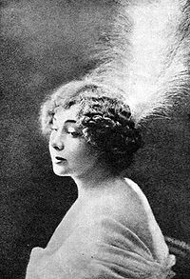
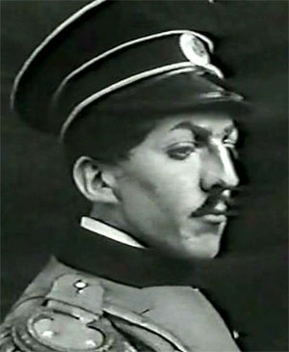
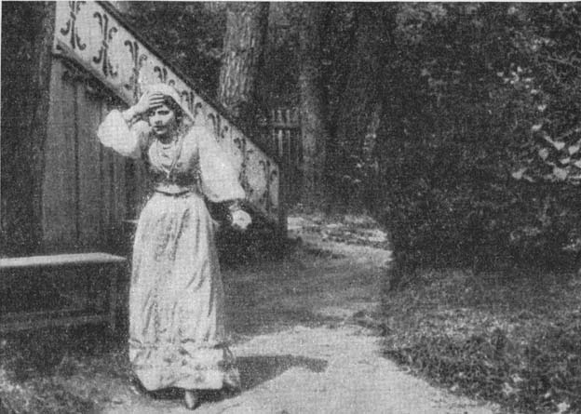
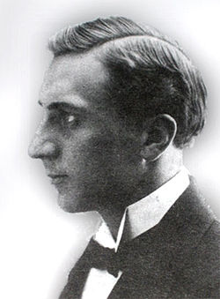
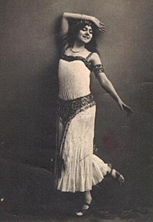
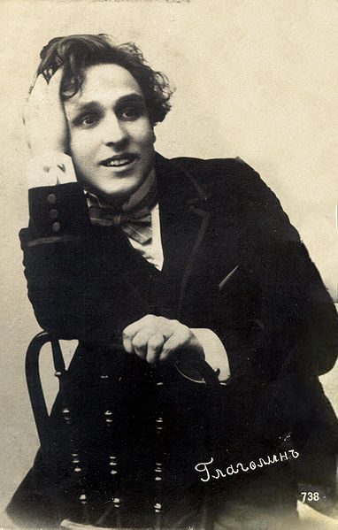
Актёры и актрисы
Александра Гончарова
Андрей Громов
Иван Мозжухин
Ольга Гзовская
Софья Гославская
Вера Каралли
Вера Холодная
Витольд Полонский
Иван Перестиани
Борис Глаголин

Slide 13
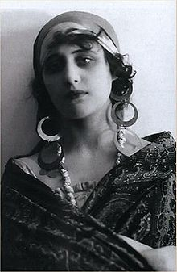
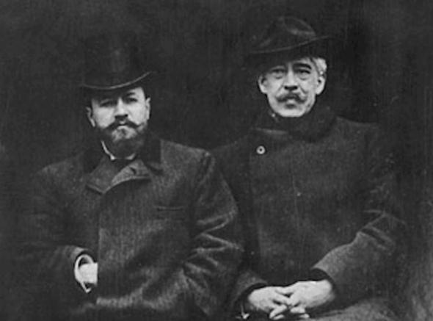
Константин Сергеевич Станиславский
(1863—1938), режиссёр и актёр
Владимир Иванович Немирович-Данченко (1858—1943),
драматург и режиссёр
Ве́ра Васи́льевна Холо́дная (5 августа 1893, Полтава, Российская империя — 17 февраля 1919, Одесса) — знаменитая русская актриса немого кино.

Slide 14
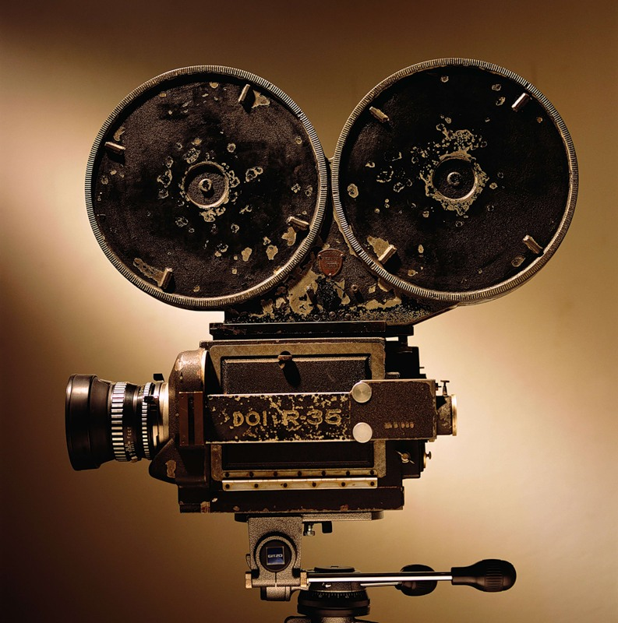
Статистика производства художественных фильмов
1908 — 8 фильмов
1909 — 23 фильма
1910 — 30 фильмов
1911 — 76 фильмов
1912 — 102 фильма
1913 — 129 фильмов (18 кинокомпаний)
1914 — 232 фильма (31 кинокомпания)
1915 — 370 фильмов (47 кинокомпаний)
1916 — 499 фильмов (52 кинокомпании)

Slide 15
Рекорды по метражу
1908 — «Русская свадьба XVI столетия» (245 м.)
1909 — «Пётр Великий» (590 м.)
1910 — «Марфа-Посадница» (545 м.)
1911 — «Оборона Севастополя» (2000 м.)
1912 — «1812 год» (1300 м.)
1913 — «Обрыв» (2300 м.)
1914 — «Анна Каренина» (2700 м.)
1915 — «Сашка-семинарист» (5535 м.)
1916 — «Ястребиное гнездо» (3100 м.)
1917 — «Сатана ликующий» (3683 м.)
1918 — «Молчи, грусть, молчи» (3150 м.)
1919 — «Люди гибнут за металл» (1800 м.)

